Slide 1











2021
Système de
Gestion
Hospitalière
Qu’est-ce qu’un système de gestion hospitalière?

Slide 2
Style D’ordre du Jour
01
Définition:
Présentation de notre idée de projet.
02
Avantages:
Avantages du système de gestion hospitalière
03
Automatisation HMS
Workflow automation.
04
Stratégie de marketing
05
Conclusion

Slide 3



Qu’est-ce que HMS
Le système de gestion hospitalière est:
Le système de gestion hospitalière (HMS) est un logiciel intégré qui gère différentes directions des flux de travail des cliniques. Il gère la bonne performance des soins de santé ainsi que le contrôle administratif, médical, juridique et financier.
Une augmentation des revenus
Contrôler et réduire les coûts
healthcare développement

Slide 4
HOSPITAL MANAGEMENT SYSTEM ADVANTAGES
Moins de temps
Dossiers médicaux numériques
Gestion des installations
Comme les services et les interactions sont améliorés de toutes les manières possibles
L’automatisation est l’un des principaux avantages ici
Les autorités hospitalières sont en mesure de gérer leurs ressources disponibles
Libre-service pour les patients
Les patients ont leurs propres comptes système où la liste des différentes actions peut être effectuée
Meilleure expérience client
Processus améliorés
Interaction avec le personnel
Étant donné que le système de gestion de la clinique est axé sur le patient, le processus de traitement peut être moins stressant.
L’automatisation est l’un des principaux avantages ici.
Il est essentiel d’engager tous vos employés pour améliorer la coordination et le travail d’équipe.

Slide 5
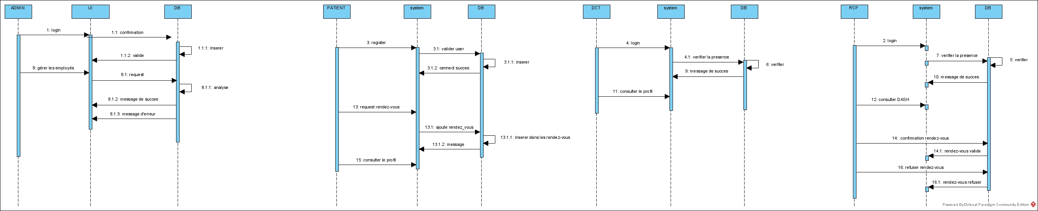
PowerPoint
Presentation
PowerPoint
Presentation
PowerPoint
Presentation

Slide 6

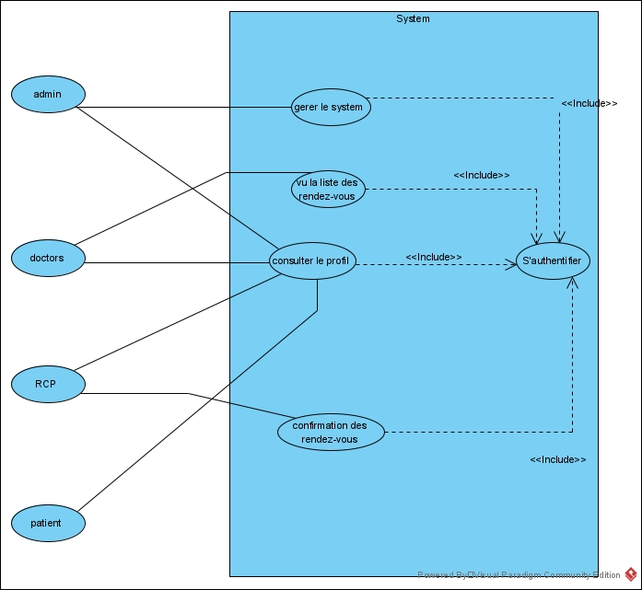

Slide 7

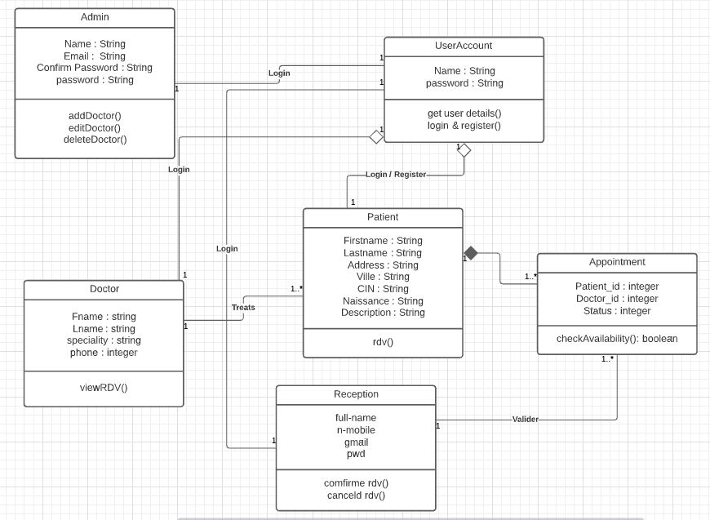

Slide 8
J’espère d’ajouter quelques choses à ce projet à l’avenir
Banque Du Sang
Boutique Médical
Chat Bot

Slide 9

Marketing Strategy
mon histoire
Mon projet répond à un problème rencontré par chaque visiteur des hôpitaux et au problème des rendez-vous.
Target audiences
Les grands hôpitaux et la clinique.
Goal
Donner aux utilisateurs une plate-forme pour prendre rendez-vous partout et où ils veulent consulter un médecin.

Slide 10
Conclusion
En tenant compte de tous les détails mentionnés, nous pouvons conclure que le système de gestion de l’hôpital est la partie inévitable du cycle de vie de l’institution médicale moderne. Il automatise de nombreuses opérations quotidiennes et permet des interactions fluides des utilisateurs. Le développement du logiciel du système hospitalier est une excellente occasion de créer un modèle de soins de santé distinct, efficace et rapide. La mise en œuvre du projet de système de gestion hospitalière aide à stocker toutes sortes de dossiers, à assurer la coordination et la communication avec les utilisateurs, à mettre en œuvre des politiques, à améliorer les opérations quotidiennes, à organiser la chaîne d’approvisionnement, à gérer les ressources financières et humaines et à commercialiser les services hospitaliers.
Performance
Facility
Smooth

Slide 11
Merci pour votre attention

